Slide 1
Компьютер

Slide 2
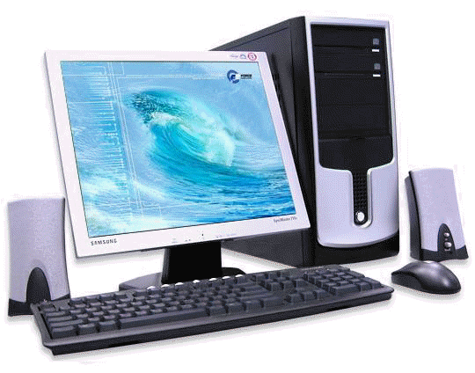
Компьютер – универсальное устройство,
созданное человеком для хранения,
передачи и обработки информации.
Компьютер управляется
с помощью ПРОГРАММ

Slide 3
Компьютер работает с данными – закодированным описанием объекта.

Slide 6
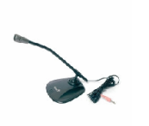
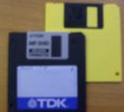
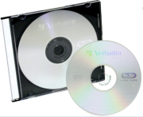
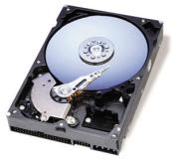
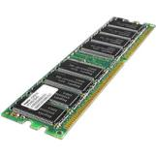
Для ввода, вывода, хранения, обработки и передачи данных предусмотрены специальные устройства:
Устройства ввода:
клавиатура, микрофон, сканер
Устройства хранения данных:
внешняя и внутренняя (оперативная) память

Slide 7
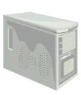
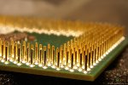
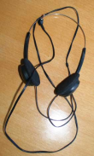
Устройство обработки данных
Процессор
Устройства вывода
монитор, принтер, колонки, наушники

Slide 8
Компьютерные программы
Программы
Системные
Прикладные
Инструментальные

Slide 9
Прикладные программы
Текст – текстовый редактор
Создание, редактирование, форматирование текста
Графические объекты – графический редактор
Создание, обработка рисунков

Slide 10
Музыкальные произведения – музыкальный редактор
Числа – программный калькулятор и «электронные таблицы»

Slide 11
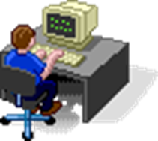
Итак
Компьютер выполняет различные действия с информацией (данными): ввод, вывод, обработку, передачу, хранение.
В состав компьютера входят устройства ввода, вывода, хранения, обработки, передачи.
Информация вводится в память компьютера в закодированном виде — в виде данных.
Компьютер обрабатывает данные с помощью программ.
Программы бывают системные, инструментальные и прикладные.

Slide 12
Ответим на вопросы:
Какие действия с информацией выполняет компьютер?
Какие устройства позволяют компьютеру выполнять различные действия с информацией?
Что такое данные?
Какие действия с текстом можно осуществлять с помощью программы «текстовый редактор»?
Какие действия с рисунком можно осуществлять с помощью графического редактора?

